Slide 1
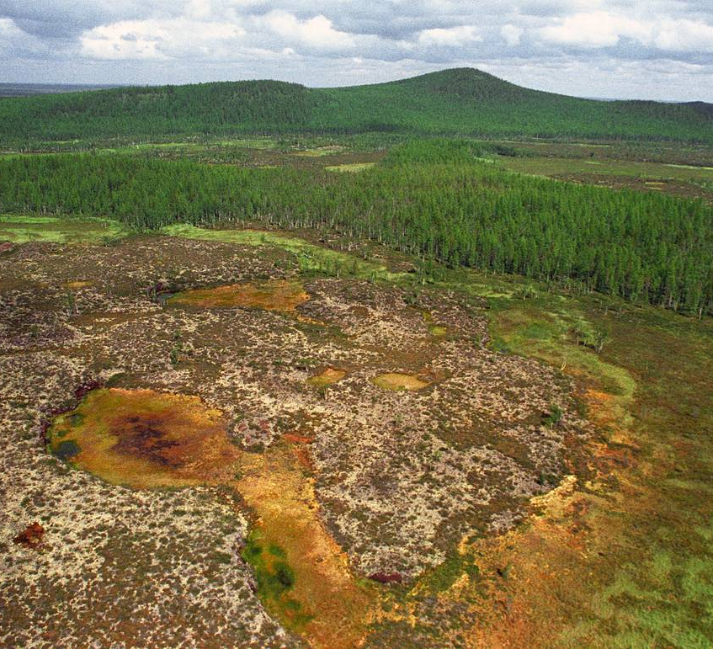



К вопросу о «белых пятнах» на карте лихенологических исследований в России (на примере Тунгусского заповедника)
Е.Э. Мучник¹, Е.В. Бирюкова²,
С.А. Леднев³
¹Институт лесоведения РАН
²ГБПОУ «Воробьёвы горы»
³Московский Государственный университет им. М.В. Ломоносова

Slide 2
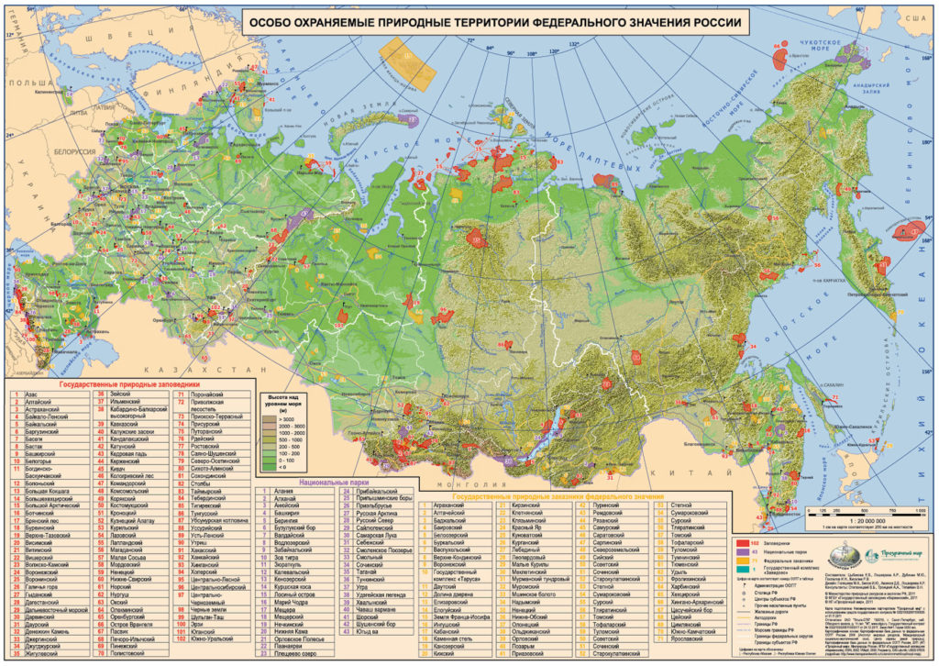
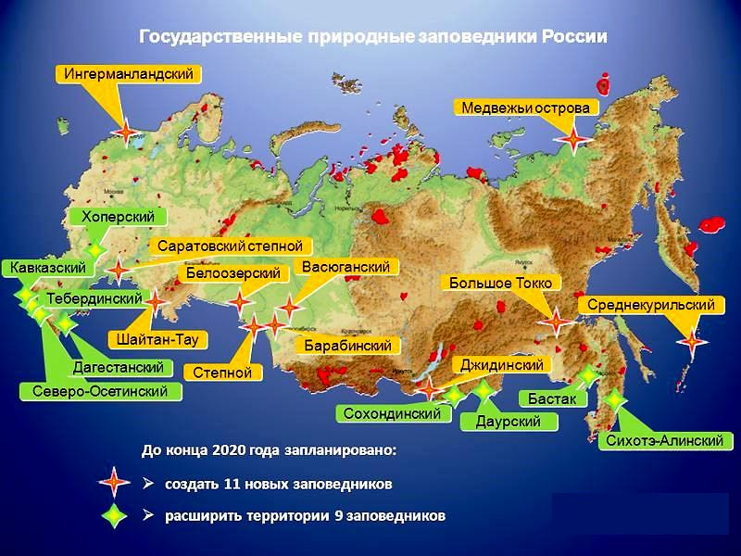

Slide 3
Всего в России на сегодня 491 ООПТ Федерального значения:
Текущая актуальность | Заповедники | Национальные парки | Государственные природные заказники | Памятники природы | Дендрологические парки и ботанические сады
Существующие | 111 | 56 | 60 | 20 | 62
Перспективные | 6 | 13 | 2 | 1 | 0
Источник: http://oopt.aari.ru

Slide 4
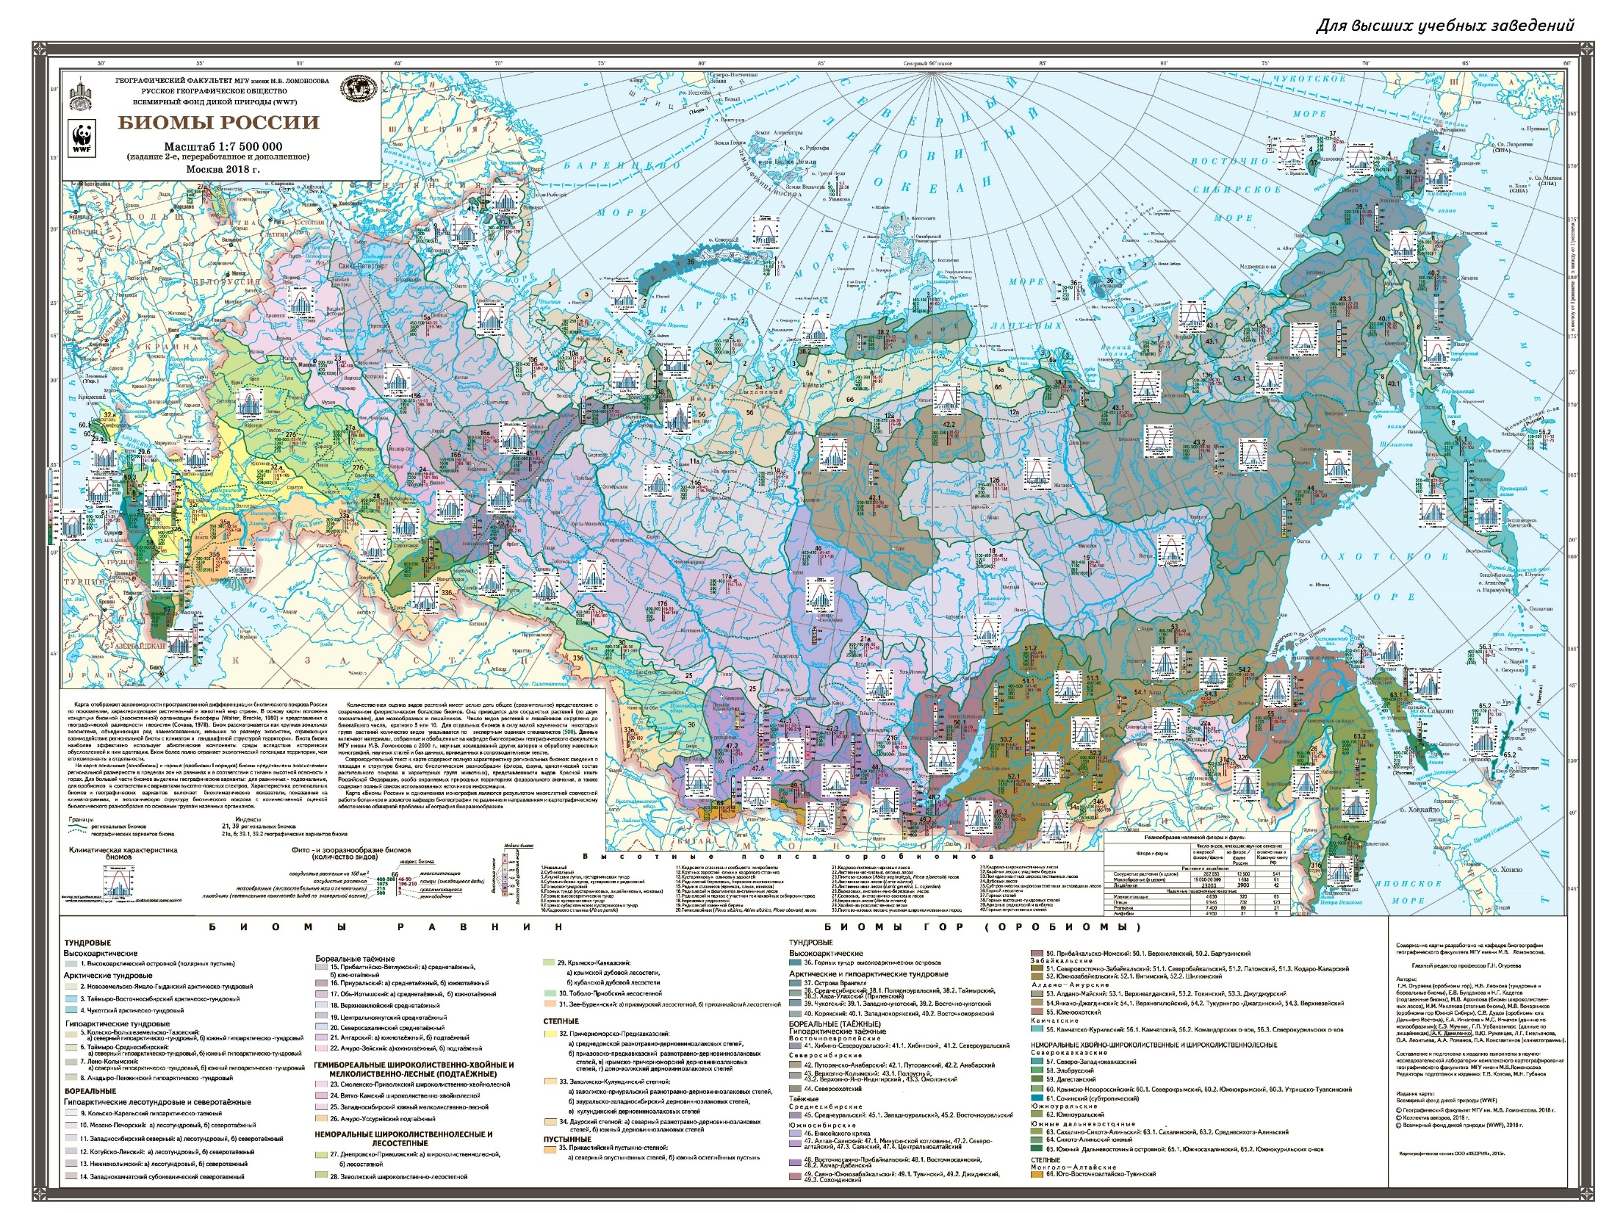
Биомы России. Научно-справочная биогеографическая карта. Издание 2./ науч. ред. Огуреева Г.Н. / Г.Н. Огуреева Н.Б. Леонова., Л.Г. Емельянова, Е.В Булдакова, Н.Г. Кадетов, М.В. Архипова, И.М. Микляева, М.В. Бочарников, С.В. Дудов, Е.А. Игнатова, М.С. Игнатов, Е.Э. Мучник, Г.П. Урбанавичюс, А.К. Даниленко, В.Ю. Румянцев, О.А. Леонтьева, А.А. Романов, П.А. Константинов. – Всемирный фонд дикой природы (WWF), 2018. https://wwf.ru/what-we-do/bio/biomy-rossii/

Slide 5
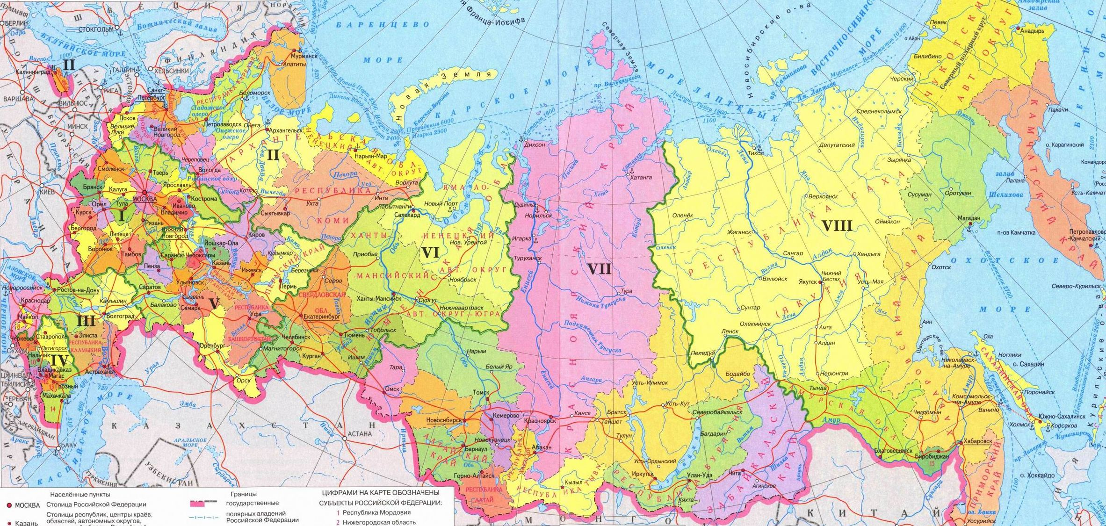
44 федеральных ООПТ (19 заказников, 10 национальных парков и 15 заповедников) в настоящее время не изучены или крайне недостаточно изучены в лихенологическом отношении
Государственные природные заказники:
Олонецкий
27 тыс. га,
нет данных
Ремдовский
75 тыс. га,
нет данных
Надымский, 564 тыс. га, Куноватский, 220 тыс. га. Васпухольский
120 тыс. га, Верхнекондинский, 240 тыс. га,
нет данных
Пуринский
785,5 тыс. га,
нет данных
Сумароковский 26 тыс.га, Клязьминский
21 тыс. га, Ярославский, 14 тыс. га, Муромский, 30 тыс. га
нет данных
Старокулаткинский
20 тыс. га, нет данных
Елогуйский
748 тыс. га,
нет данных
Белоозерский
18 тыс. га, Тюменский, 54 тыс. га, нет данных
Курганский
32 тыс. га,
нет данных
Хингано-Архаринский
49 тыс. га, Орловский, 121,5 тыс. га
нет данных
Кирзинский
120 тыс. га,
нет данных

Slide 6
Национальные парки:
Берингия
3 млн. га,
нет данных
Онежское Поморье
220 тыс. га, Кенозерский, 140 тыс. га, нет данных
Русская Арктика
1,4 млн. га,
190 видов
Ладожские шхеры
122 тыс. га, нет обобщения;
Русский север, 68 тыс. га , 131 вид
Ленские столбы
1,2 млн. га,
83 вида
Нечкинский
20 тыс. га,
нет данных
Хвалынский
26 тыс. га, 65 видов
Анюйский
429 тыс. га,
нет данных

Slide 7
Государственные природные заповедники:
Полистовский
39 тыс. га,
82 вида
Корякский
317 тыс. га,
200 видов
Пинежский
52 тыс. га,
140 видов
Рдейский
37 тыс. га,
89 видов
Верхнетазовский
631 тыс. га,
125 видов
Магаданский
884 тыс. га,
90 видов
Нургуш
23 тыс. га,
95 видов
Буреинский
358 тыс. га,
121 вид
Тунгусский
297 тыс. га,
75 видов
Ростовский
9,5 тыс. га,
5 видов,
Черные земли 122 тыс. га, 20 видов
Поронайский
57 тыс. га,
148 видов
Васюганский
615 тыс. га,
нет данных
Болоньский
103 тыс. га,
нет данных
Хинганский
97 тыс. га,
65 видов

Slide 8
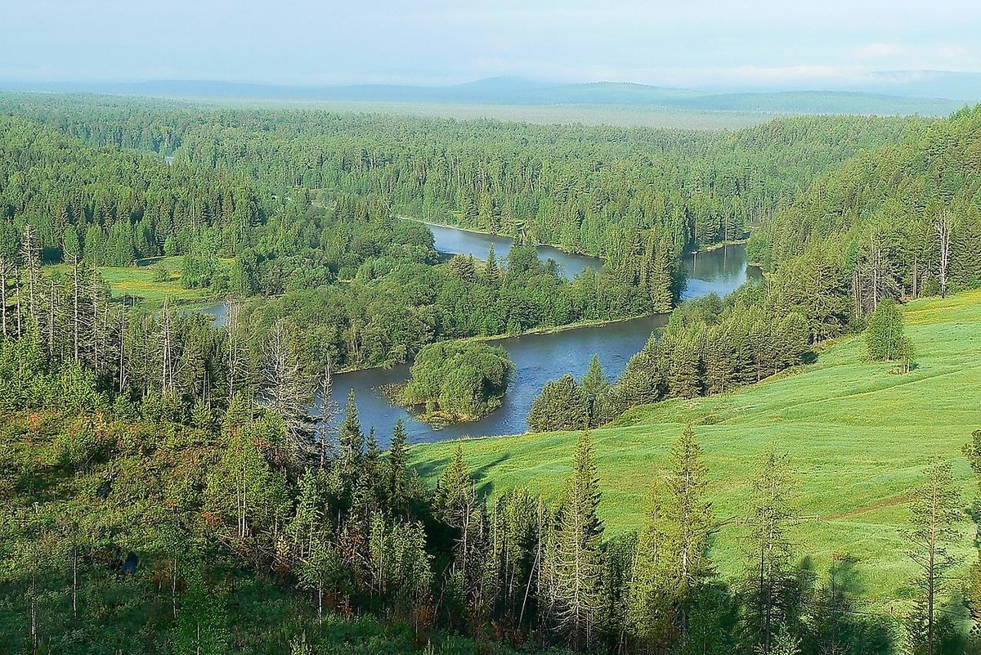
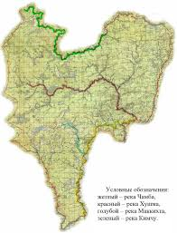
Тунгусский заповедник площадью 296 562 га создан Постановлением Правительства РФ от 9 октября 1995 г. в Эвенкийском районе Красноярского края.
Климат района резко континентальный с большими амплитудами суточных и сезонных температур воздуха и почвы, малым количеством атмосферных осадков и отчетливо выраженными периодами летней засухи. Среднегодовая температура воздуха на территории заповедника минус 6° С.
Леса занимают около 70 % площади заповедника, еще 15—20 % заняты болотами.
Единственный опубликованный к настоящему времени список лихенофлоры (Тимошок, Конева, 2012) насчитывает 62 вида.

Slide 9
Материалы и методы
Сбор данных проводился в ходе комплексной учебно-исследовательской экспедиции «Тунгуска 2017» ГБПОУ «Воробьёвы горы» под руководством педагога дополнительного образования Ромейко В.А.
В ходе экспедиции сборы лишайников (порядка 50 образцов) проводились в 5 пунктах на территории Центральной части ТГПЗ:
Кордон «Пристань»: N60˚51'18.8'' E101˚53'3''. Сосняк-брусничник;
Озеро Чеко: N60˚57'47.3'' E101˚51'37''. Сосняк-брусничник;
Южное болото: N60˚52'54.1'' E101˚52'26.4'' Кустарничковое лишайниково-сфагновое болото.
Гора Фаррингтон: N60˚54'59'' E101˚57'0''. Сосняк-голубичник.
Окрестности кордона «Пристань» N60˚51'09.4'' E101˚52'49.5''. Кустарничковое лишайниково-сфагновое болото.
Камеральная обработка материалов осуществлена с использованием стандартных методов (Флора лишайников России, 2014). Уточнение определения ряда видов выполнено в гербарии Ботанического института им. В.Л. Комарова РАН( LE-L, г. Санкт-Петербург).

Slide 10
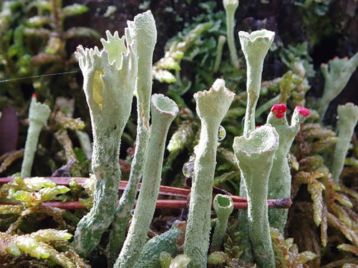
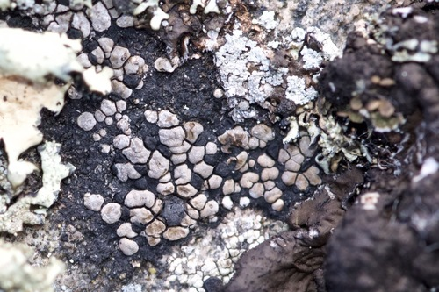
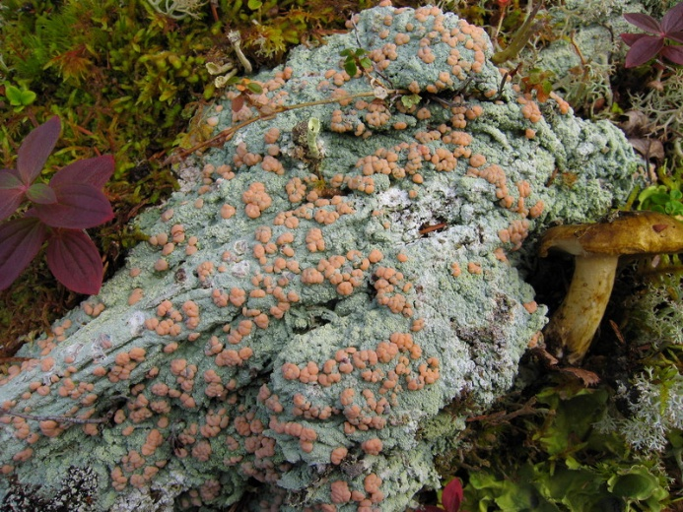
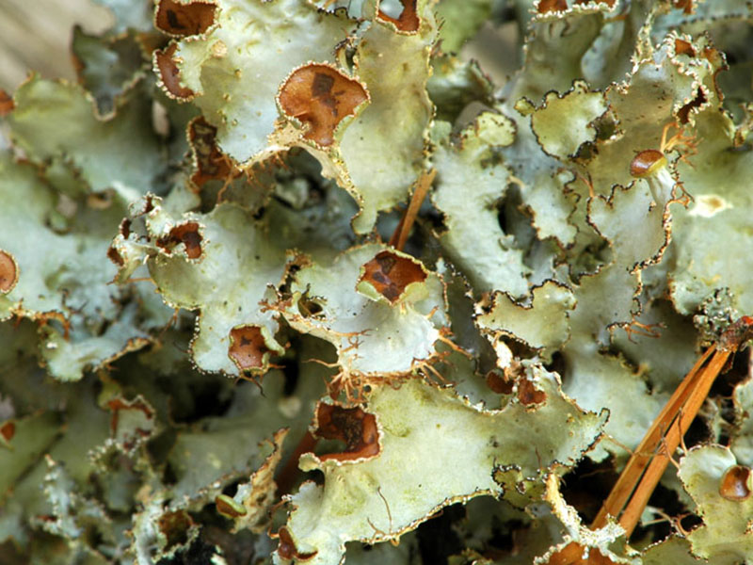
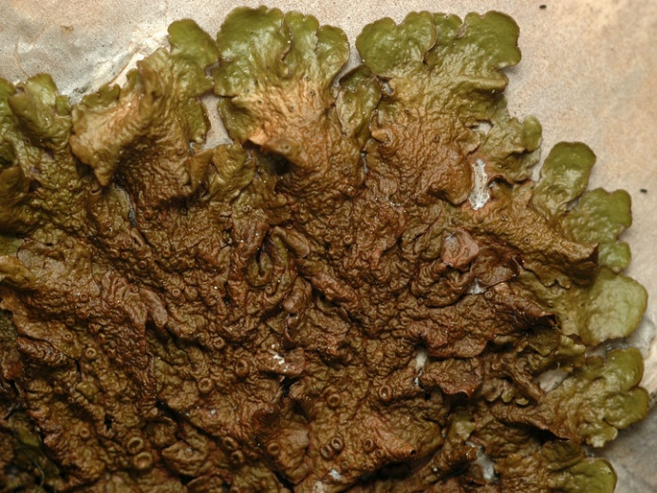
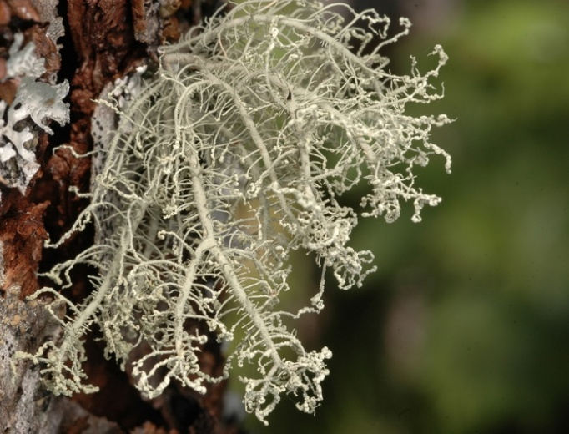
результаты
Выявлено 25 таксонов, 13 из которых являются новыми для территории заповедника:
Acarospora sp. – на силикатном щебне осыпи.
Cladonia coccifera (L.) Willd. – на торфяной почве.
C. deformis (L) Hoffm. – на торфяной почве.
Icmadophila ericetorium (L.) Zahlbr. – на дерновинках отмирающих мхов.
Lecanora circumborealis Brodo et Vitik. – на стволе берёзы.
L. cf. intricata (Ach.) – на силикатном щебне осыпи.
Melanohalea olivacea (L.) O. Blanco et al. – на ветке берёзы.
Parmeliopsis ambigua (Wulfen) Nyl. – на стволах берёзы.
Peltigera extenuata (Nyl.) Vain. – на почве.
Porpidia crustulata (Ach.) Hertel et Knoph. – на силикатном щебне осыпи.
Rhizocarpon grande (Flörke ex Flotow) Arnold. – 4, на силикатном щебне осыпи.
Tuckermanopsis ciliaris (Ach) Gyeln. – на стволе берёзы.
Usnea lapponica Vain. – на ветке сосны.

Slide 11
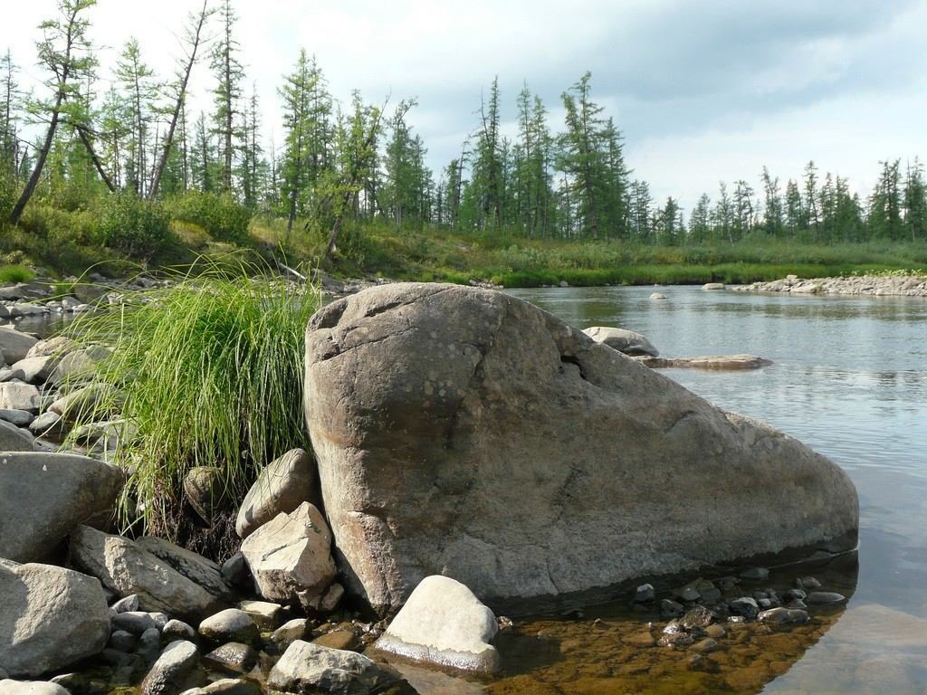
Благодарности:
администрации Тунгусского заповедника;
руководителю экспедиции «Тунгуска 2017» В.А. Ромейко;
коллективу Лаборатории лихенологии и бриологии БИН РАН.
Оргкомитету конференции «Лишайники: от молекул до экосистем»!

Slide 12
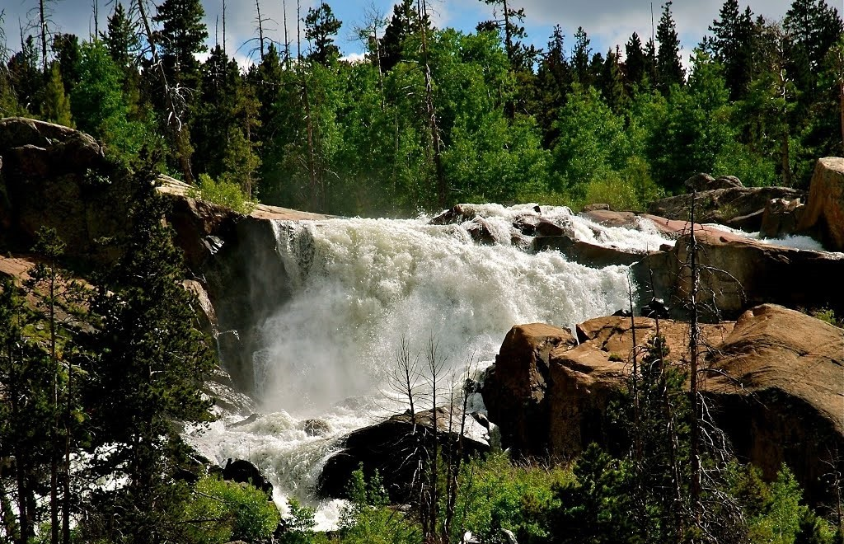
Благодарю
за
внимание!

